Slide 1
第5章 放大电路的频率响应
一、频响的基本概念
二、晶体管的单向化近似模型
三、放大电路的频响分析
六、负反馈放大器的稳定性分析

Slide 2
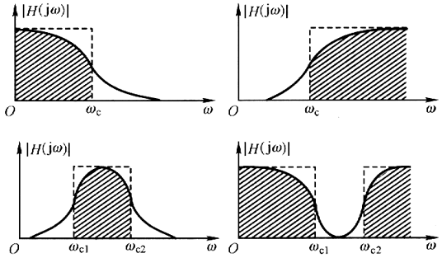
一、基本概念
频率响应：放大器指标（尤其是增益）如何随输入信号频率的变化而变化。
由于放大电路中耦合电容、旁路电容、半导体器件极间电容的存在，使放大倍数为频率的函数。

Slide 3
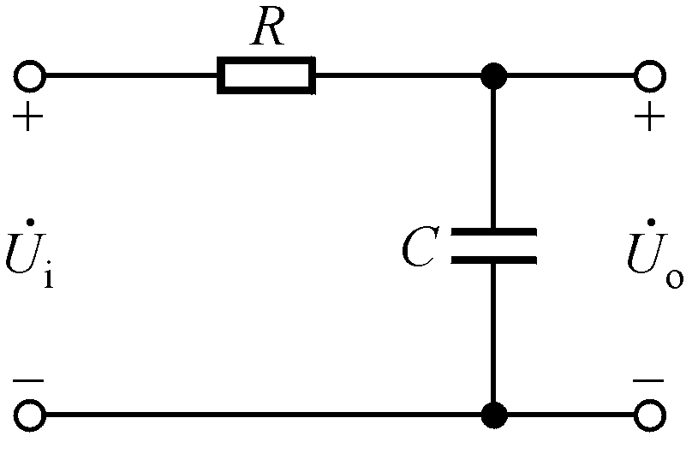
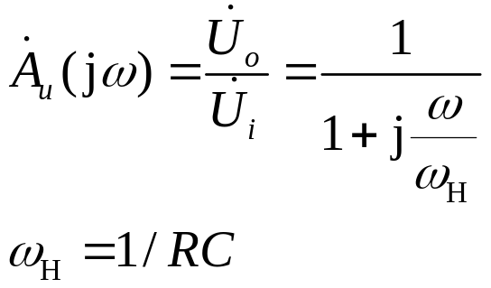
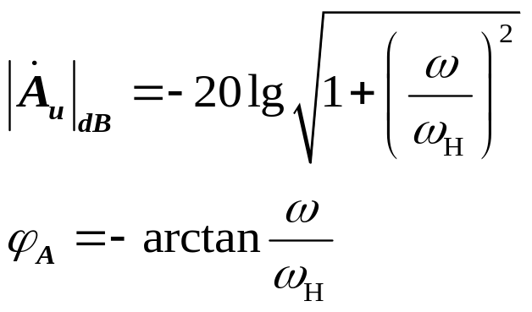
1、低通电路:信号频率越低，输出电压越接近输入电压。
A_{u}/dB
0.1ω_{H}
ω_{H}
10ω_{H}
O
ω
-3
-20
-20 dB/10 倍频
ϕ_{A}
0.1ω_{H}
ω_{H}
10ω_{H}
O
ω
-5.7°
- 45°
- 90°
-45°/10 倍频
最大相移90°
幅值下降到70.7%，相位为±45º的频率为截止频率。

Slide 4
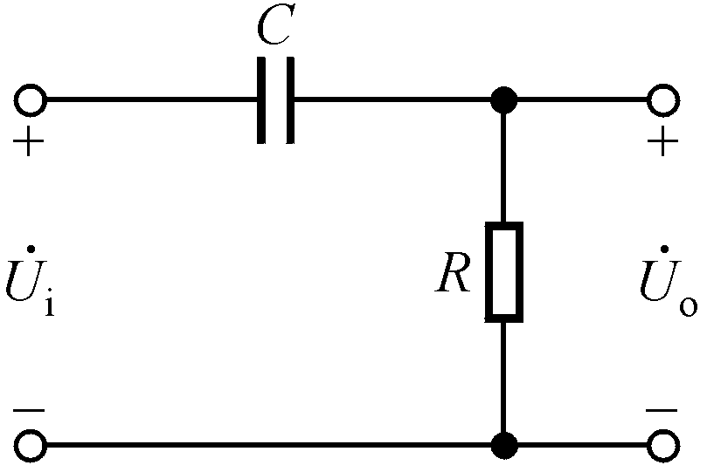
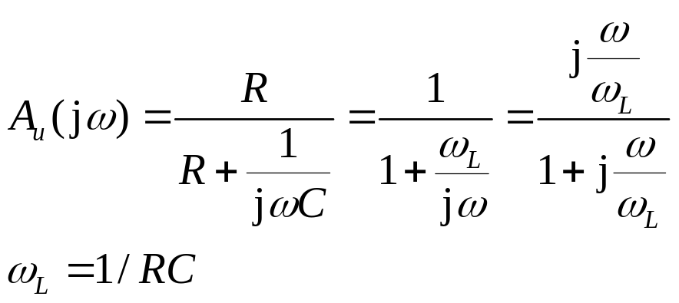
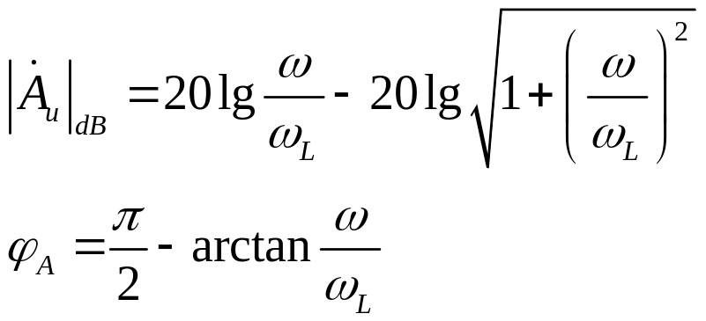
2、高通电路:信号频率越高，输出电压越接近输入电压。
A_{v}(ω )/dB
0.1ω_{L}
ω_{L}
10ω_{L}
O
ω
-20
20 dB/十倍频
ϕ_{A}(ω )
90°
-45°/十倍频
45°
O
ω
0.1ω_{L}
ω_{L}
10ω_{L}

Slide 5
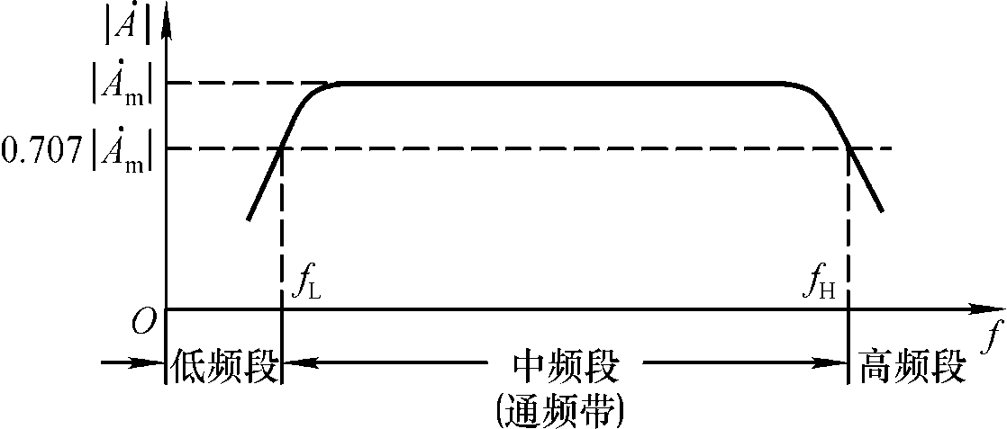
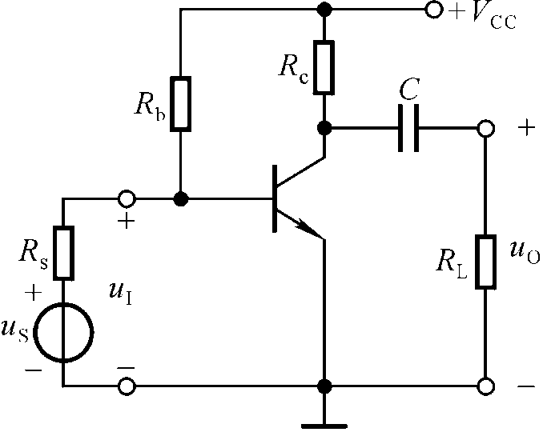

3、通频带
高通电路
低通电路
结电容
下限频率
上限频率
低频段，耦合电容、旁路电容等容抗增大，使动态信号损失，放大能力下降。
高频段，晶体管极间电容和分布电容、寄生电容等电容容抗减小，使动态信号损失，放大能力下降。
放大器带宽 BW=f_{H}-f_{L} (3dB带宽)

Slide 6
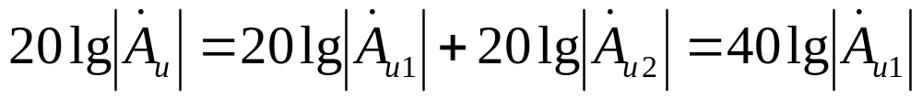
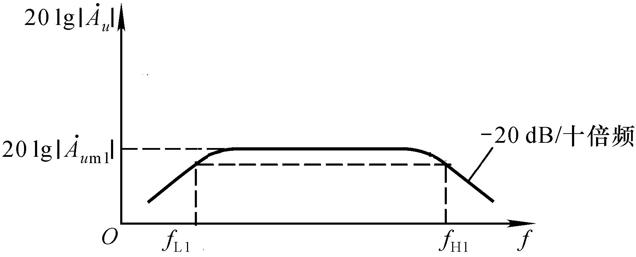
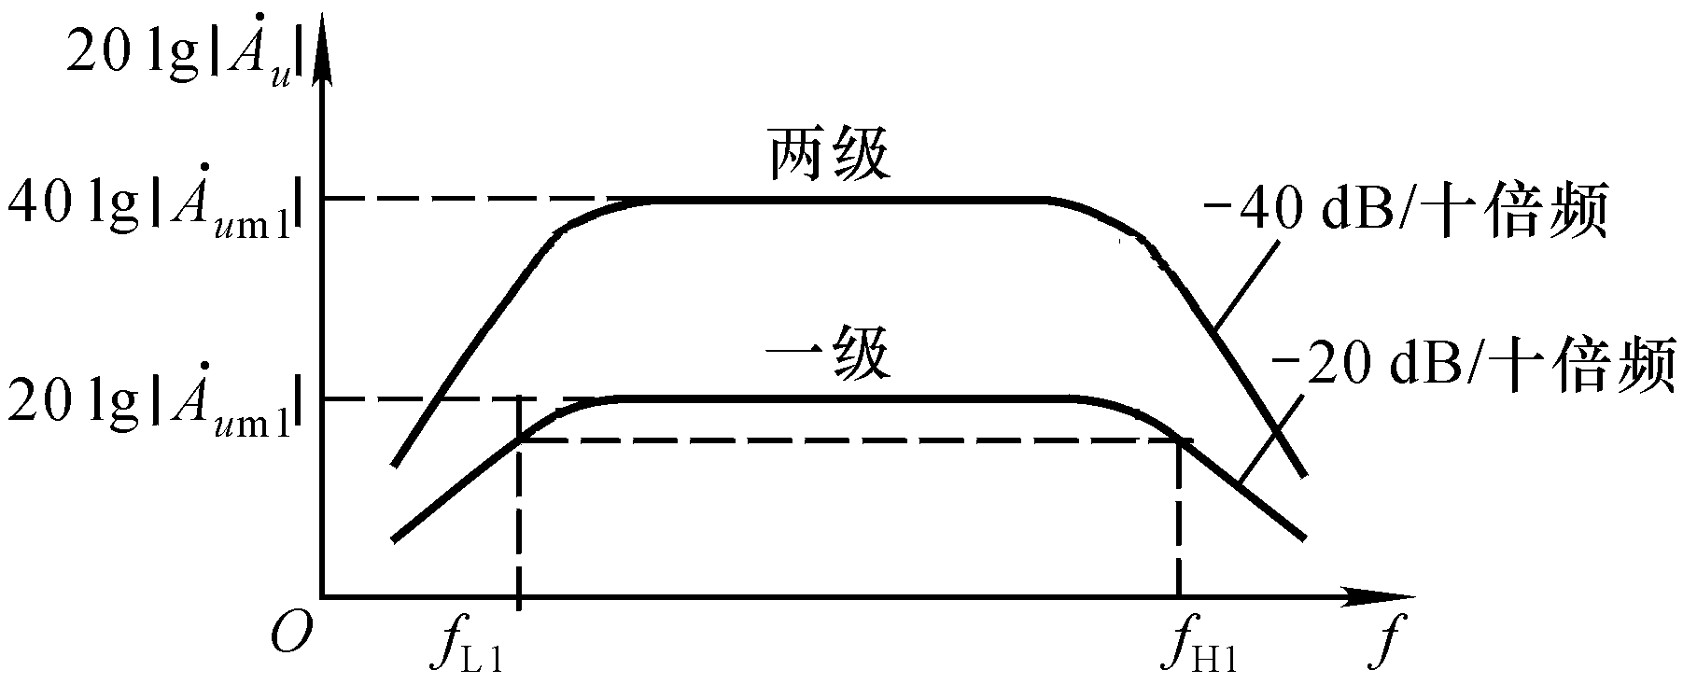
4、多级放大电路的带宽
例：一个两级放大电路每一级（已考虑了它们的相互影响）的幅频特性均如图所示：
6dB
3dB
≈0.643f_{H1}
f_{L}
f_{H}
f_{L}> f_{L1}， f_{H}< f_{H1}，频带变窄！

Slide 7
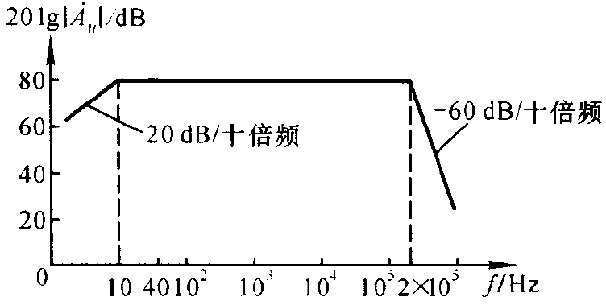

Slide 8
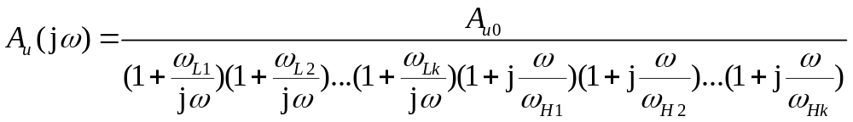
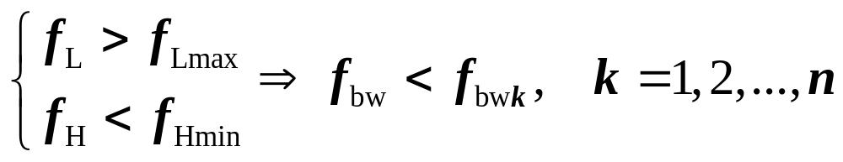
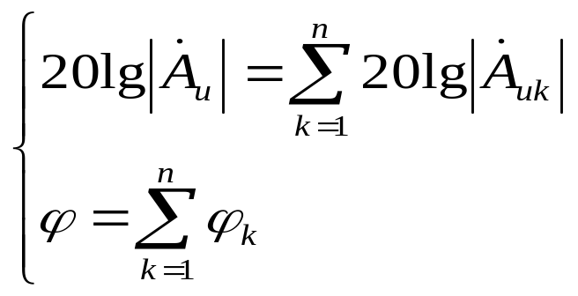
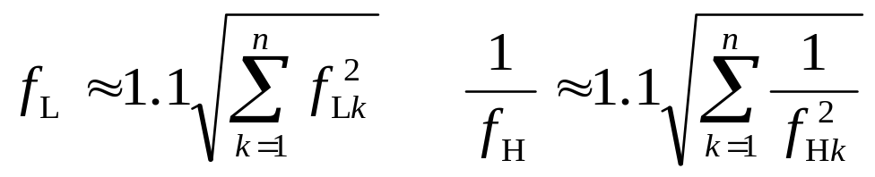
对于n级放大电路，若各级的下、上限频率分别为f_{L1}～ f_{Ln}、 f_{H1}～ f_{Hn}，整个电路的下、上限频率分别为f_{L}、 f_{H}，则
由于
求解使增益下降3dB的频率，经修正，可得
1.1为修正系数

Slide 9
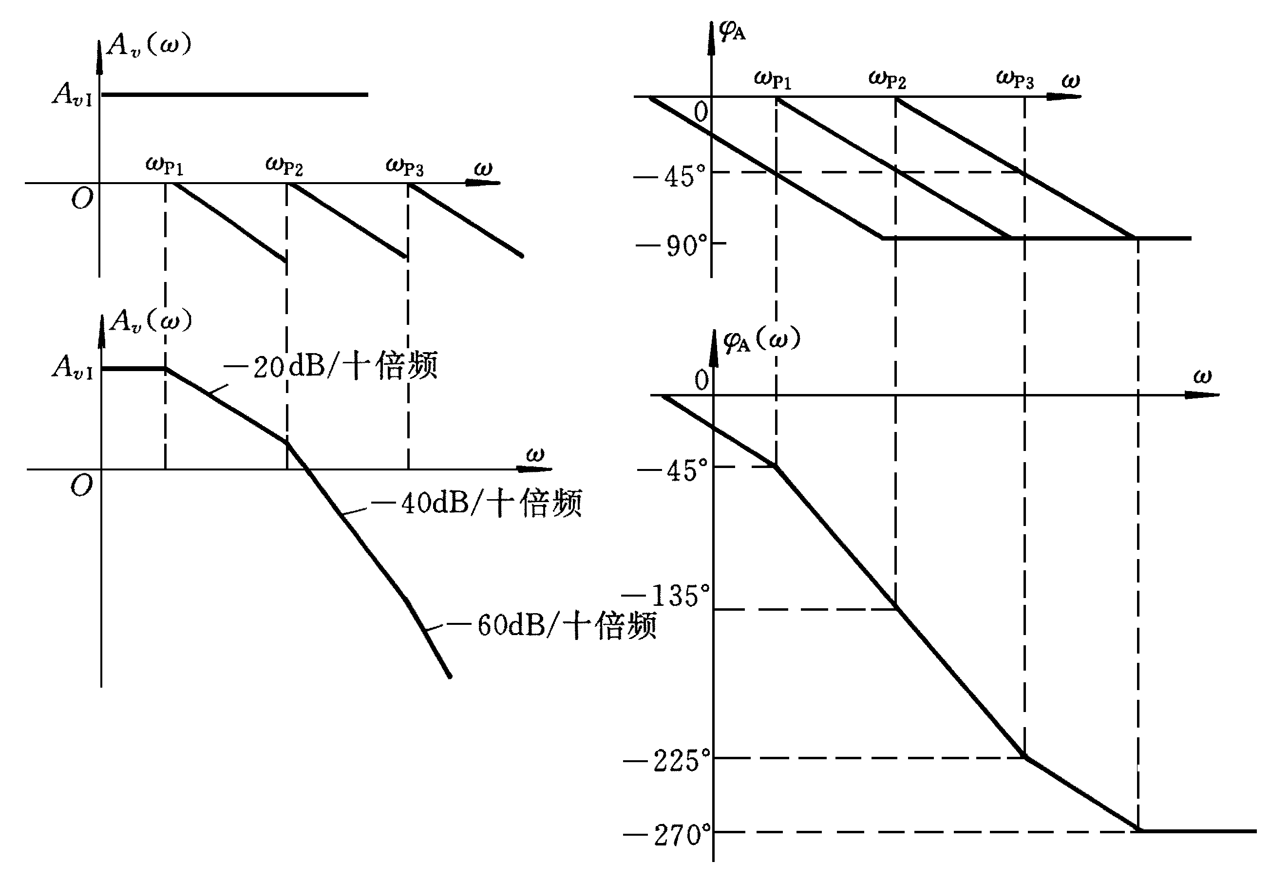

Slide 10
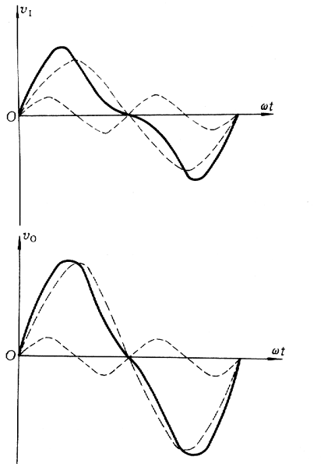
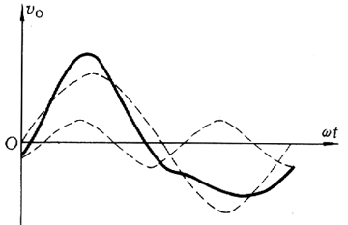
频率失真：包括幅度失真和相位失真

Slide 11
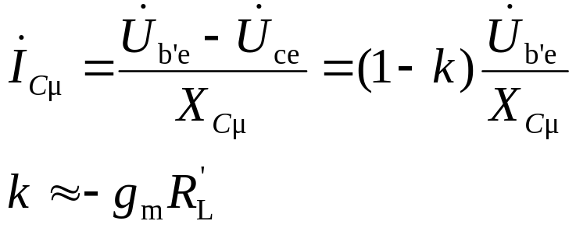
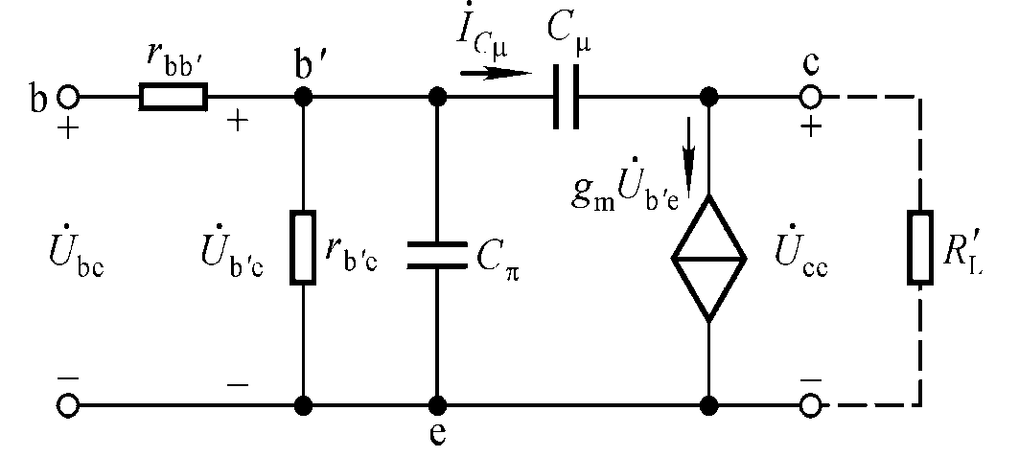
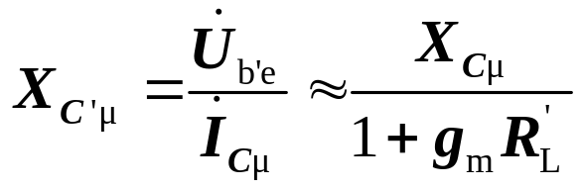


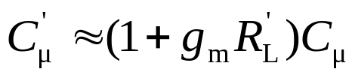
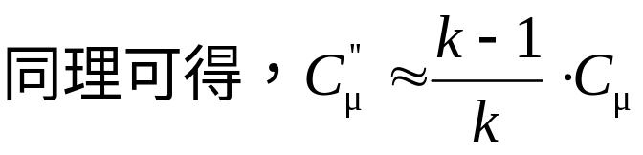
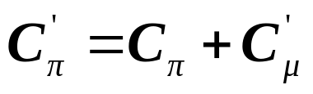
二、晶体管的单向化近似模型（信号单向传递）
1、混合π模型
等效变换后电流不变

Slide 12
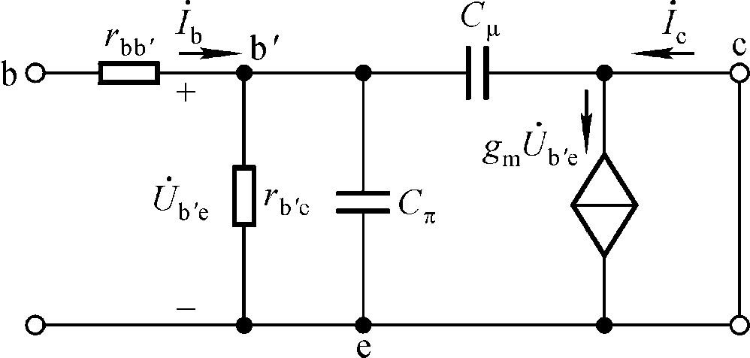
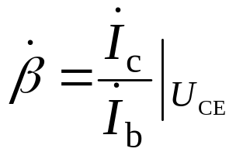
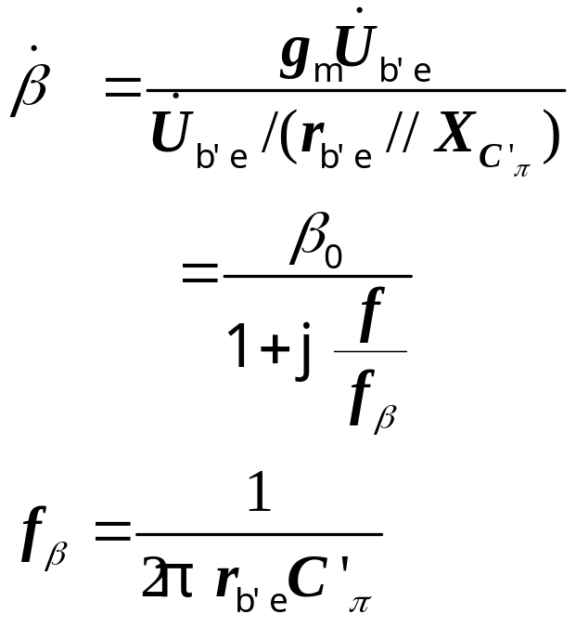


2、电流放大倍数β的频率响应

Slide 13
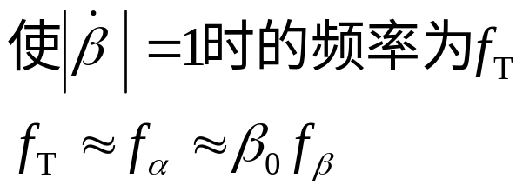
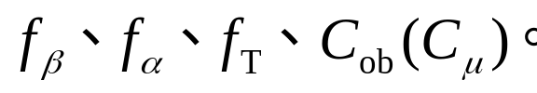
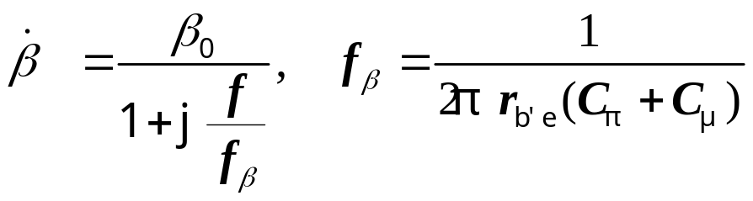
3、晶体管的频率参数
共基截止频率
特征频率
集电结电容
共射截止频率
手册查得
发射结电容

Slide 14
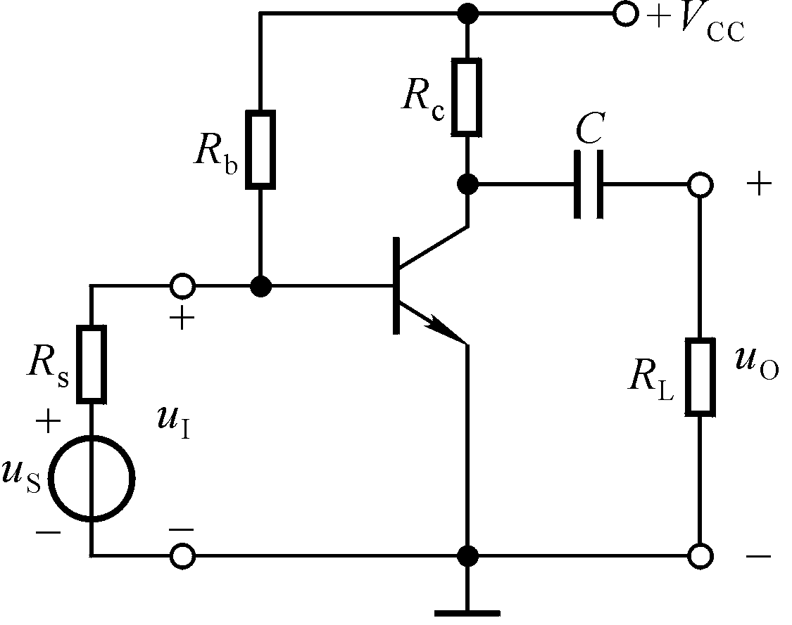
讨论：
电路如图。已知各电阻阻值；静态工作点合适，集电极电流I_{CQ}＝2mA；晶体管的r_{bb’}=200Ω，C_{ob}=5pF， f_{β}=1MHz。
试求解该电路中晶体管高频等效模型中的各个参数。

Slide 15

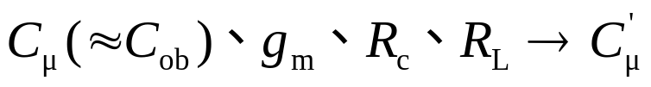
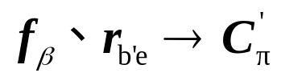
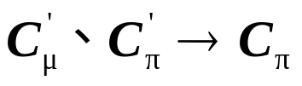

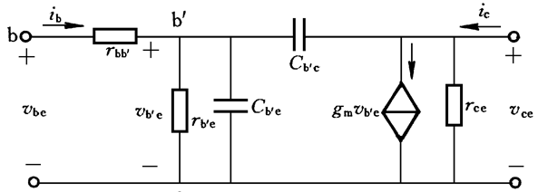


Slide 16
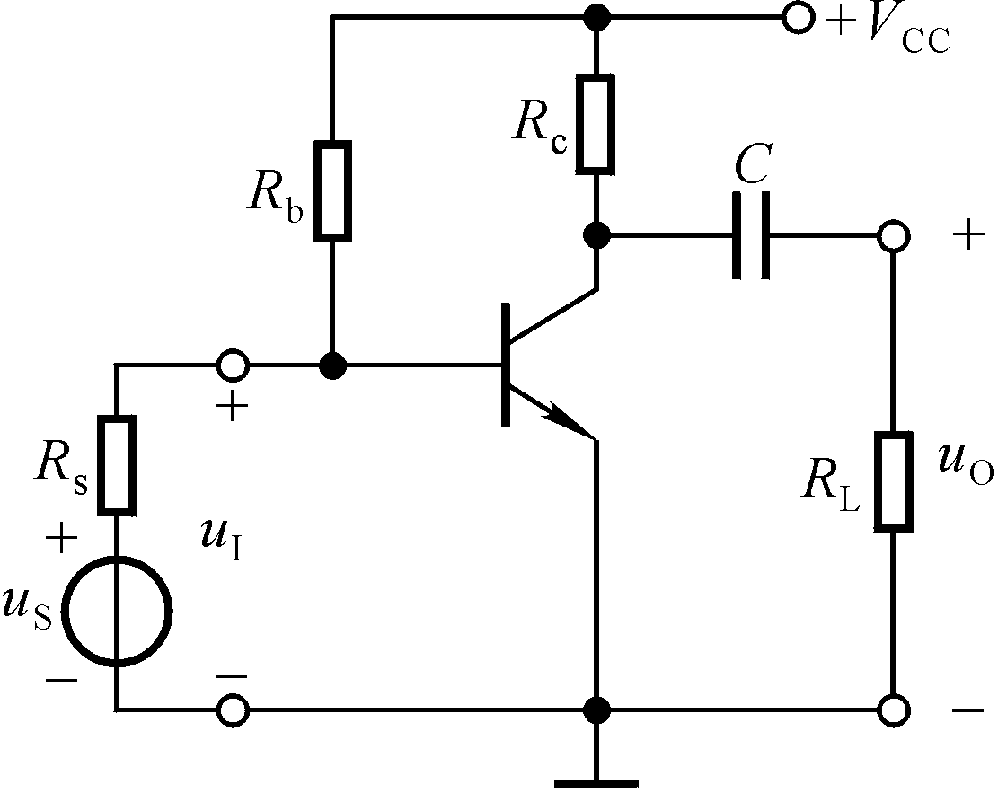
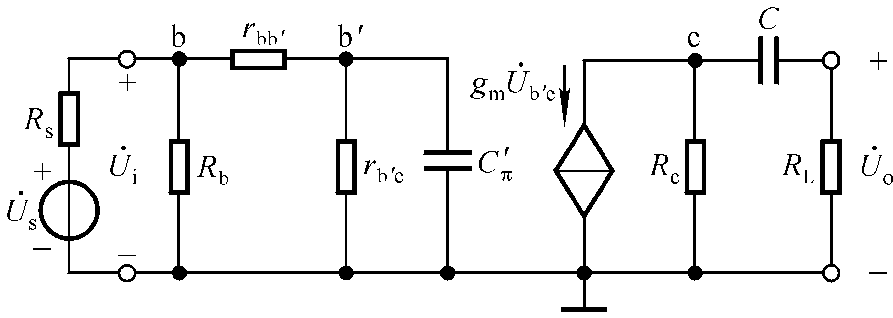

1、单管共射放大电路的频率响应
三、放大电路的频响分析
中频段：C 短路， 开路。
低频段：考虑C 的影响， 开路。
高频段： C 短路，考虑 的影响。

Slide 17
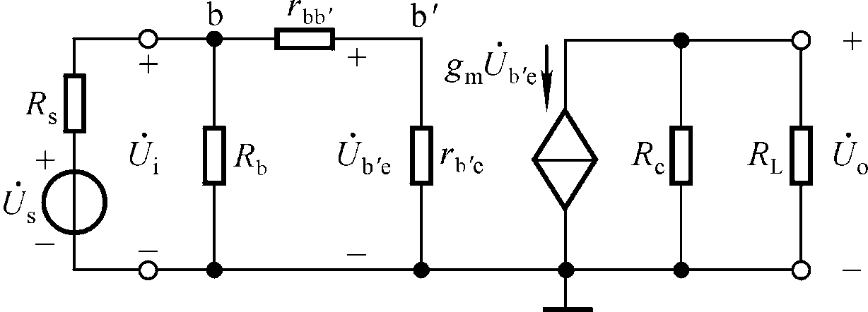
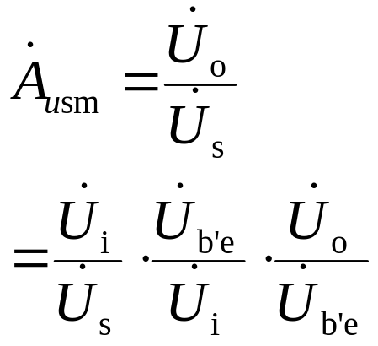
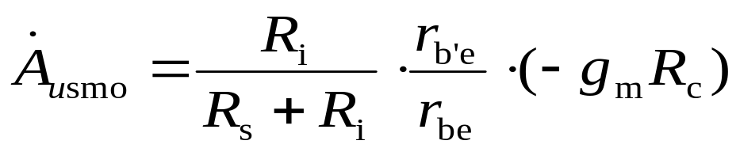
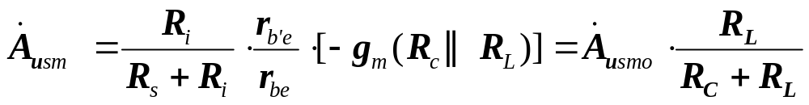
中频电压放大倍数
空载时：
带负载时：

Slide 18
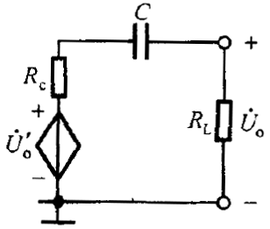
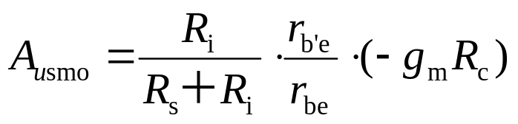
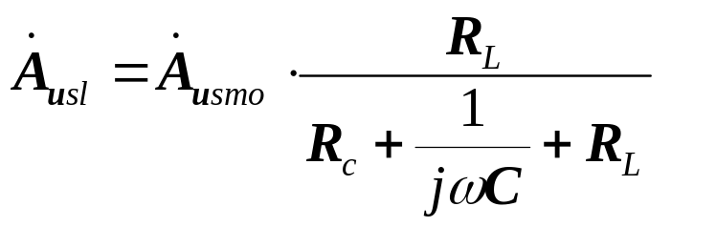
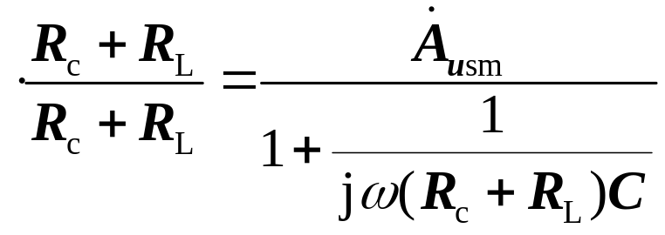
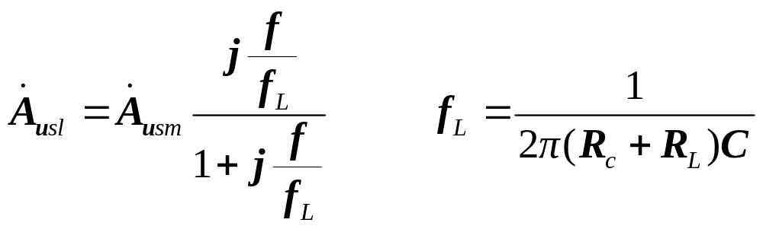
低频电压放大倍数

Slide 19

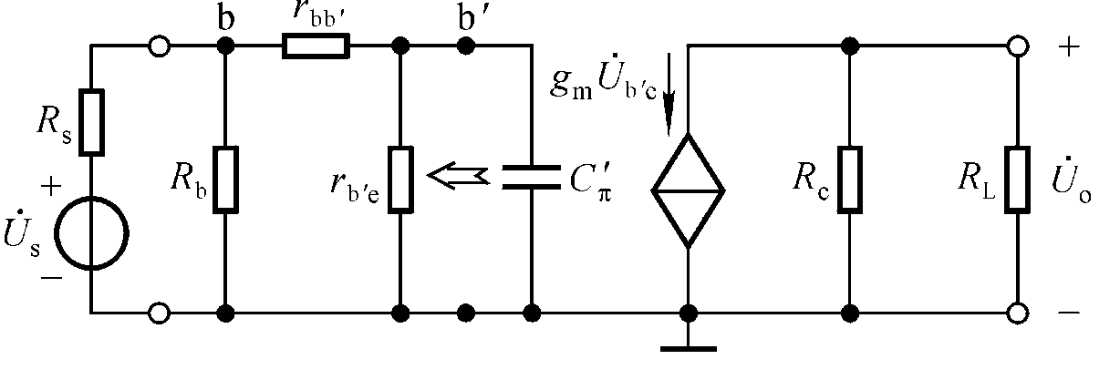
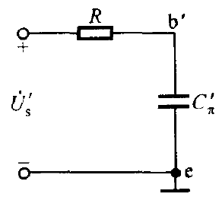


高频电压放大倍数

Slide 20


电压放大倍数的波特图
全频段放大倍数表达式：

Slide 21





2、带宽增益积
f_{bw}＝ f_{H}－ f_{L}≈ f_{H}
当提高增益时，带宽将变窄；反之，增益降低，带宽将变宽。
矛盾

Slide 22



若r_{be}<<R_{b}、 R_{s}<<R_{b}、 ，则可以证明图示电路的
说明决定于管子参数
约为常量
对于大多数放大电路，增益提高，带宽都将变窄。
设计宽频带放大电路需用高频管，或采用共基电路。

Slide 23

讨论：
1. 若所有的电容容量都相同，则下限频率等于多少？
2. 信号频率为0～∞时电压放大倍数的表达式？

Slide 24







时间常数分析：
若电容值均相等，则τ_{e}<< τ₁、τ₂
C₂、C_{e}短路， 开路，求出
C₁、C_{e}短路， 开路，求出
C₁、C₂短路， 开路，求出
C₁、 C₂、 C_{e}短路，求出

Slide 25





1、自激振荡
六、负反馈放大器的稳定性分析
输入信号为0时，输出有一定幅值、一定频率的信号，称电路产生了自激振荡。
幅值条件
相位条件
由于电路通电后输出量有一个从小到大直至稳幅的过程，起振条件为：

Slide 26




2、负反馈放大电路的稳定性
反馈网络为电阻网络
放大电路为直接耦合形式——高频振荡
对于单管放大电路:
因没有满足相位条件的频率，故引入负反馈后不可能振荡。
对于两级放大电路:
因没有满足幅值条件的频率，故引入负反馈后不可能振荡。
对于三级放大电路:
对于产生－180º附加相移的信号频率，有可能满足起振条件，故引入负反馈后可能振荡。

Slide 27
三级或三级以上直接耦合放大电路引入负反馈易高频振荡；
三个或三个以上耦合电容/旁路电容的放大电路引入负反馈易低频振荡；
反馈越深，1+AF越大，易自激振荡；
放大电路的级数越多，耦合电容、旁路电容越多，引入的负反馈越深，产生自激振荡的可能性越大。

Slide 28


利用环路增益的频率特性来判断闭环后电路的稳定性
使环路增益下降到0dB的频率，记作f_{c}——
使φ_{A}＋φ_{F}=(2n＋1)π 的频率， 记作f₀——
满足幅值条件
满足相位条件
f_{c}
f_{c}
f₀
f₀

Slide 29
当G_{m}≤－10dB且φ_{m}≥45º才具有可靠的稳定性
满足起振条件
不满足
起振条件
幅值裕度
f_{c}
f_{c}
G_{m}
f₀
f₀
φ_{m}
电路稳定
相位裕度
电路不稳定
电路稳定
f₀＜ f_{c}，电路不稳定，会产生自激振荡； f₀ ＞ f_{c}，电路稳定，不会产生自激振荡。

Slide 30


稳定性的波特图分析

Slide 31



反馈网络为电阻网络

Slide 32




3、消除自激振荡的方法
常用的方法为滞后补偿——使f_{H1}<<f_{H2、3}…
措施：在最低的上限频率所在回路加补偿
简单滞后补偿——降低f_{H1}
补偿电容

Slide 33



补偿前
补偿后
最大附加相移为-135°
具有45°的相位裕度，故电路稳定
滞后补偿法是以频带变窄为代价来消除自激振荡的

Slide 34



密勒补偿——降低f_{H1}
等效变换
补偿电容
补偿前
补偿后
密勒补偿可以用较小的电容获得简单滞后补偿同样的效果

Slide 35



RC 滞后补偿——降低f_{H1}、抵消f_{H2}
补偿电路

Slide 36

补偿前
简单补偿后的幅频特性
RC滞后补偿后的幅频特性

Slide 37





超前补偿——抵消1个截止频率
在反馈电阻上并接补偿电容

Slide 38


Slide 39

讨论
判断电路引入负反馈后有可能产生自激振荡吗？
如可能，则应在电路的哪一级加补偿电容？

